Slide 1
Mobile App Development
Thiết kế giao diện
ứng dụng đặt vé
xem phim
Môn học: Lập trình thiết bị di động
Giảng viên hướng dẫn: Trương Quang Tuấn
Nhóm thực hiện
Nhóm 4

Slide 2
Thông tin thành viên và phân công công việc
Figma, Doc, Latex
https://github.com/nhathao-15
Figma, Slide
https://github.com/nguyenvy2103
Trần Nhật Hào
Trần Hoài Nguyên Vỹ
TNH
THV
MSSV: 079205009892
MSSV: 060205007823
Figma, Fontend
https://github.com/Hien-LL
Nguyễn Hoàng Triều
Nguyễn Mạnh Hiền
Figma, Backend
https://github.com/trieuhoang1212
NMH
NHT
MSSV: 060205006564
MSSV: 092205002523
Team Information
Nhóm 4
KIẾN THỨC - KỸ NĂNG - SÁNG TẠO - HỘI NHẬP

Slide 3
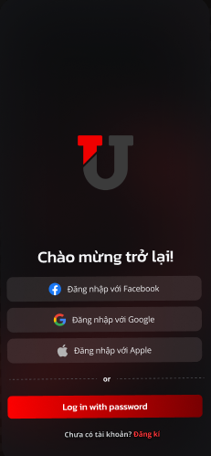
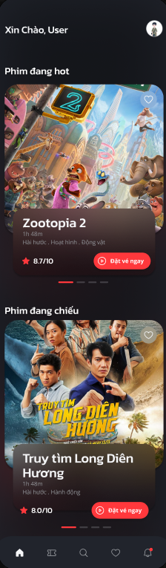
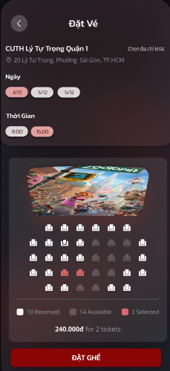
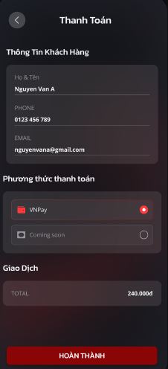
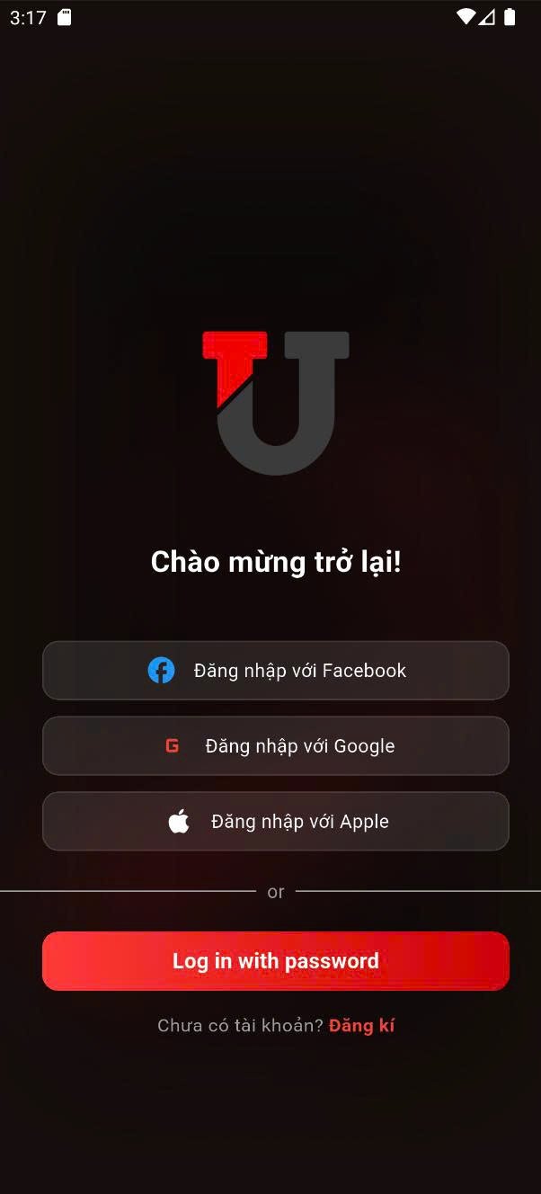
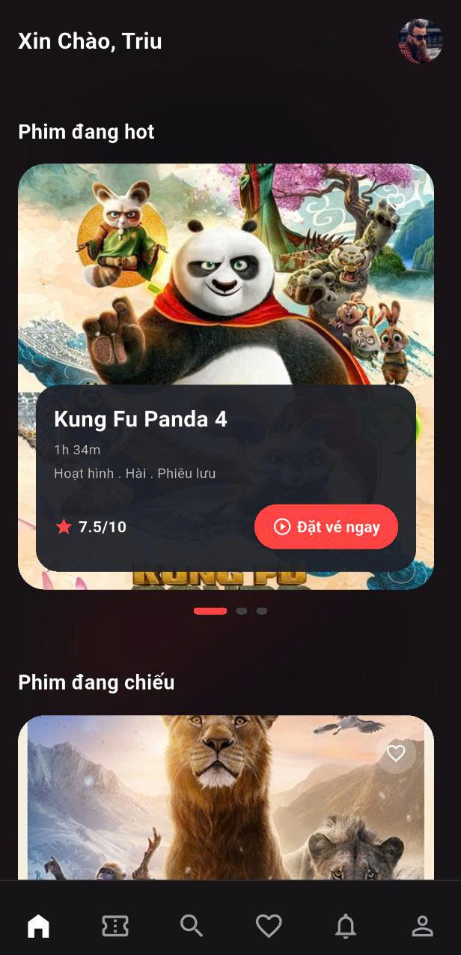
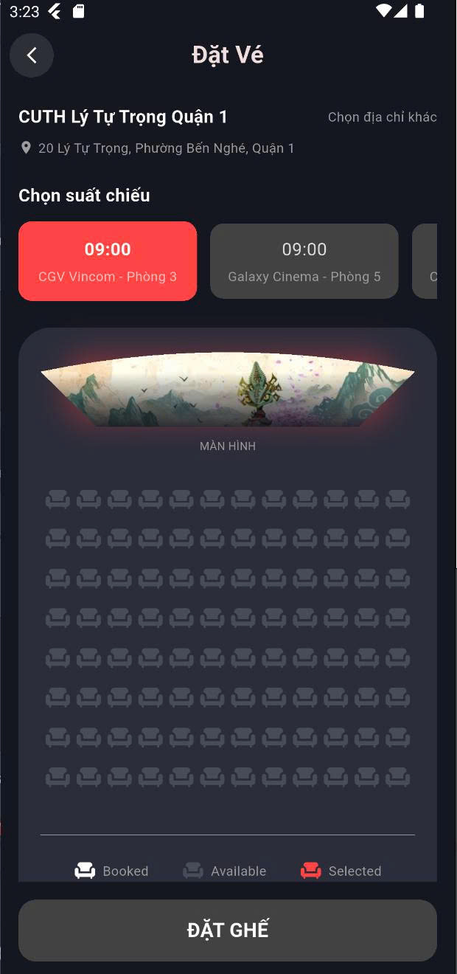
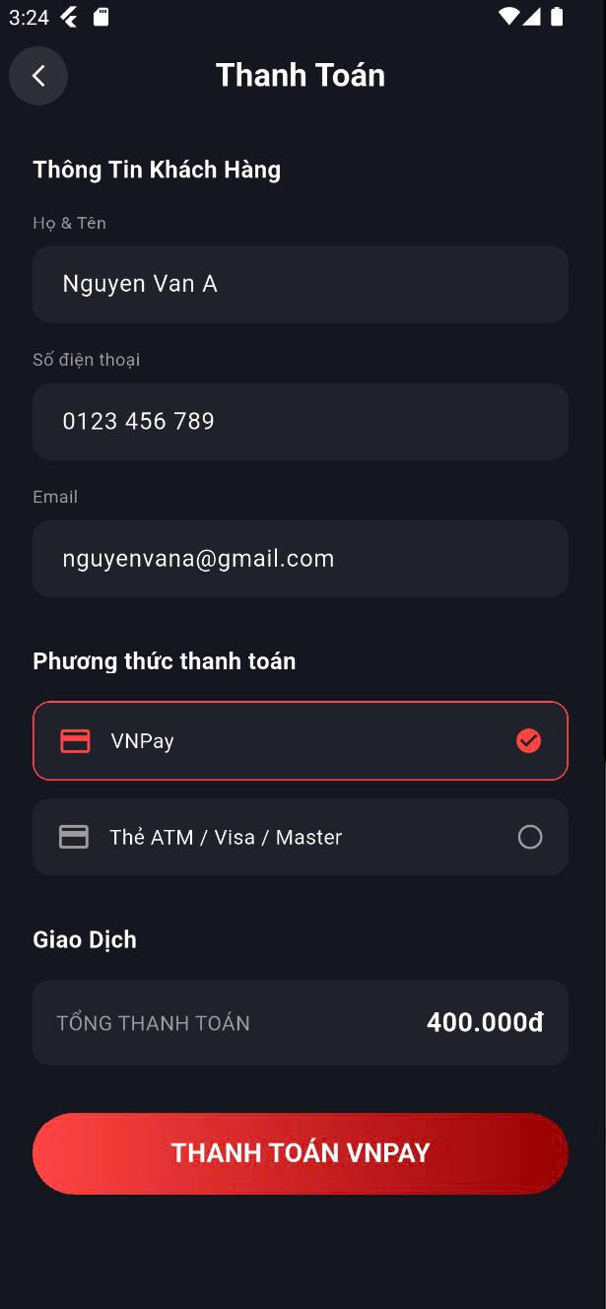
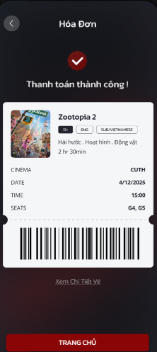
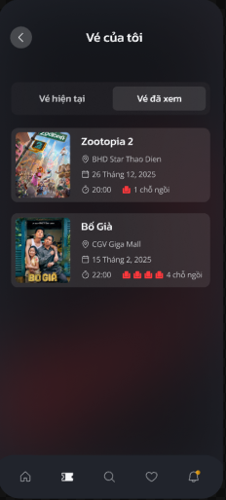
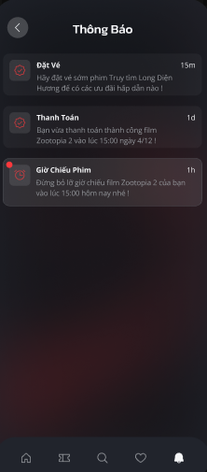
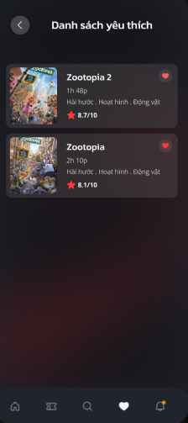
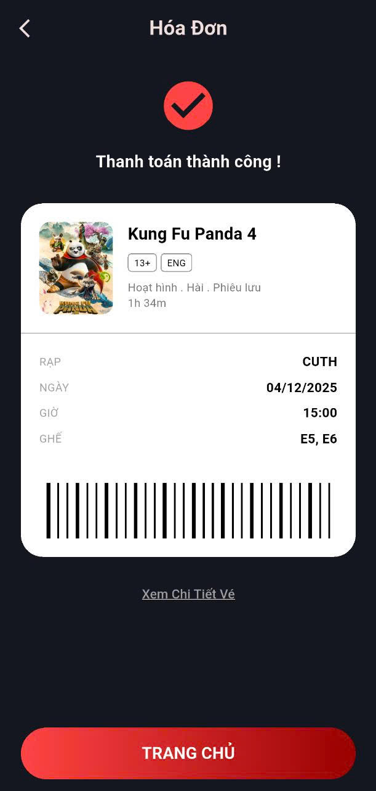
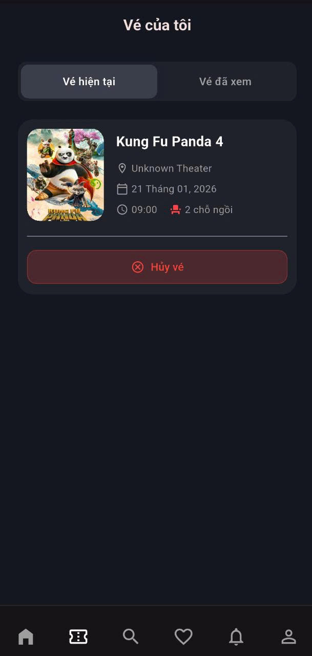
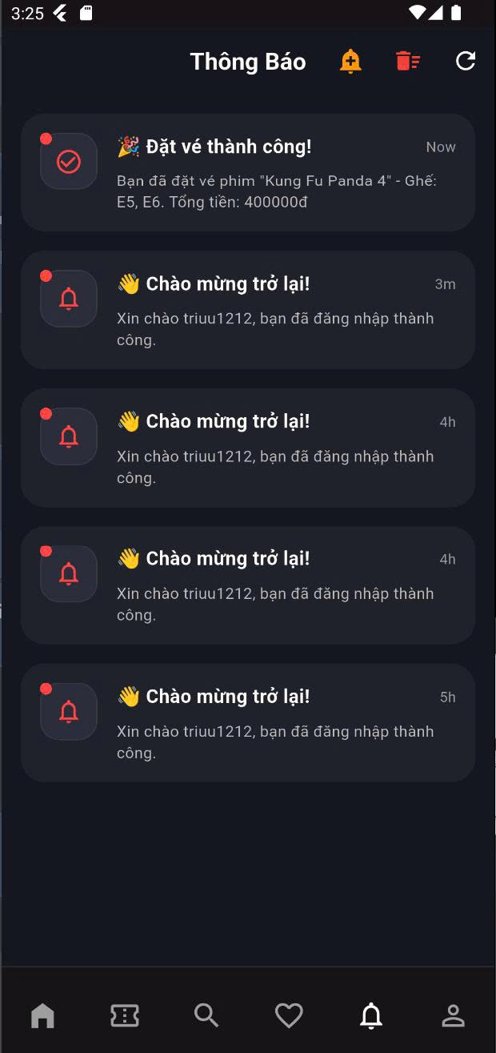
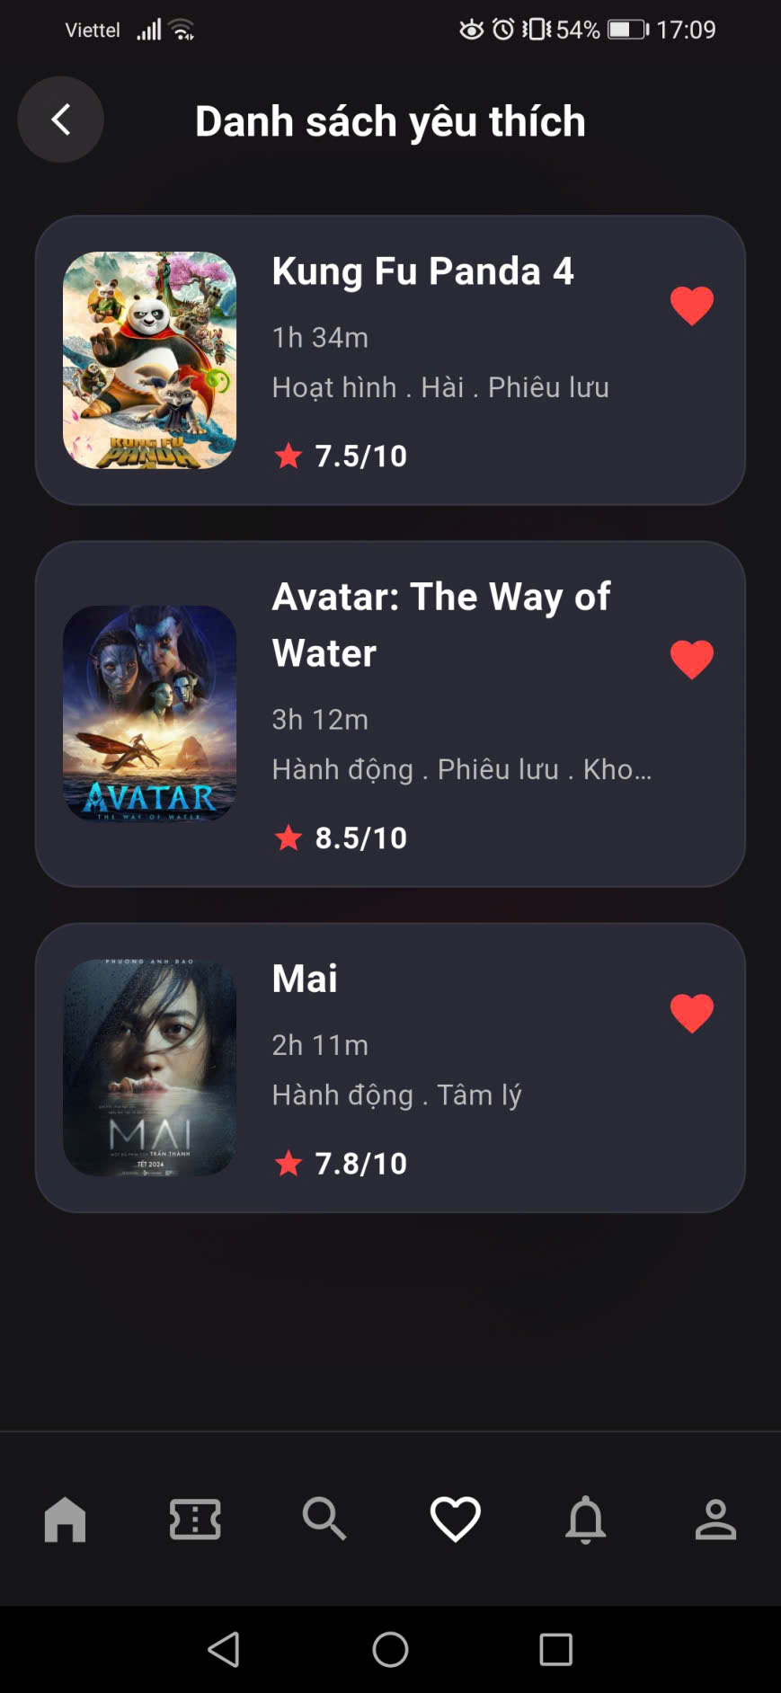
UI/UX Showcase
So sánh thiết kế và thực tế
Màn hình ứng dụng: Thiết kế & Sản phẩm hoàn thiện
Thiết kế
Thực tế
KIẾN THỨC - KỸ NĂNG - SÁNG TẠO - HỘI NHẬP

Slide 4
Project Overview
Lý do chọn đề tài & Hướng giải quyết
Lý do chọn đề tài
Hướng giải quyết
1
Nhu cầu đặt vé xem phim ngày càng cao
Xã hội phát triển, nhu cầu giải trí của ngườI dùng tăng cao, đặc biệt là xem phim tại rạp. Ứng dụng đặt vé giúp ngườI dùng dễ dàng tiếp cận và đặt vé nhanh chóng.
Thiết kế trực quan, dễ sử dụng
Tập trung vào UI/UX thân thiện, giúp ngườI dùng dễ dàng thao tác, đặt vé nhanh chóng chỉ với vài thao tác đơn giản.
2
Khắc phục hạn chế mua vé truyền thống
Phương thức mua vé truyền thống tốn thờI gian, phải đến trực tiếp rạp, dễ gặp tình trạng hết vé. Ứng dụng khắc phục các hạn chế này.
Rèn luyện kỹ năng UI/UX và lập trình di động
Ứng dụng công nghệ hiện đại
3
Đề tài giúp nhóm rèn luyện và áp dụng các kiến thức về thiết kế giao diện, trải nghiệm ngườI dùng và lập trình ứng dụng di động.
Sử dụng các công nghệ tiên tiến như Flutter, Node.js, Firebase để đảm bảo hiệu năng và khả năng mở rộng của ứng dụng.
4
Ứng dụng di động là xu hướng tất yếu
Với sự phát triển của công nghệ và smartphone, ứng dụng di động ngày càng phổ biến, trở thành xu hướng tất yếu trong đờI sống.
Mở rộng hướng đến tương lai
Tính ứng dụng và mở rộng cao
Thiết kế hệ thống có khả năng mở rộng, dễ dàng thêm tính năng mới và tích hợp với các dịch vụ khác trong tương lai.
5
Ứng dụng có thể mở rộng và phát triển thêm nhiều tính năng, dễ dàng nâng cấp và tùy chỉnh theo nhu cầu thực tế.
KIẾN THỨC - KỸ NĂNG - SÁNG TẠO - HỘI NHẬP

Slide 5
Phạm vi và Giới hạn
Project Scope
Phạm vi
Giới hạn
Xây dựng một ứng dụng đặt vé xem phim trên thiết bị di động với các chức năng phục vụ nhu cầu sử dụng thực tế của ngườI dùng.
Hạn chế về các chức năng
Do thờI gian và phạm vi đề tài, ứng dụng tập trung vào các chức năng cơ bản, chưa bao gồm các tính năng nâng cao như gợi ý phim, đánh giá phim, hoặc tích hợp mạng xã hội.
Thiết kế giao diện trực quan, thân thiện và tối ưu hóa trải nghiệm ngườI dùng
Tổ chức luồng thao tác mạch lạc, logic từ tìm kiếm đến đặt vé
Chưa đánh giá hiệu quả trên quy mô ngườI dùng lớn
Quá trình tìm kiếm phim, lựa chọn suất chiếu, chọn ghế và đặt vé
Ứng dụng hiện chỉ ở dạng mẫu (prototype) và chưa được thử nghiệm, đánh giá hiệu quả trong môi trường có số lượng ngườI dùng lớn.
Đáp ứng yêu cầu về tính tiện lợi, trực quan và dễ sử dụng
Các nội dung nghiên cứu tập trung vào góc độ ngườI dùng cuối và hiệu quả sử dụng của ứng dụng trong môi trường thực tế.
Lưu ý quan trọng
Đây là sản phẩm mô phỏng phục vụ mục đích học tập và nghiên cứu, chưa được triển khai thực tế tại các rạp chiếu phim.
KIẾN THỨC - KỸ NĂNG - SÁNG TẠO - HỘI NHẬP
24/01/2026

Slide 6

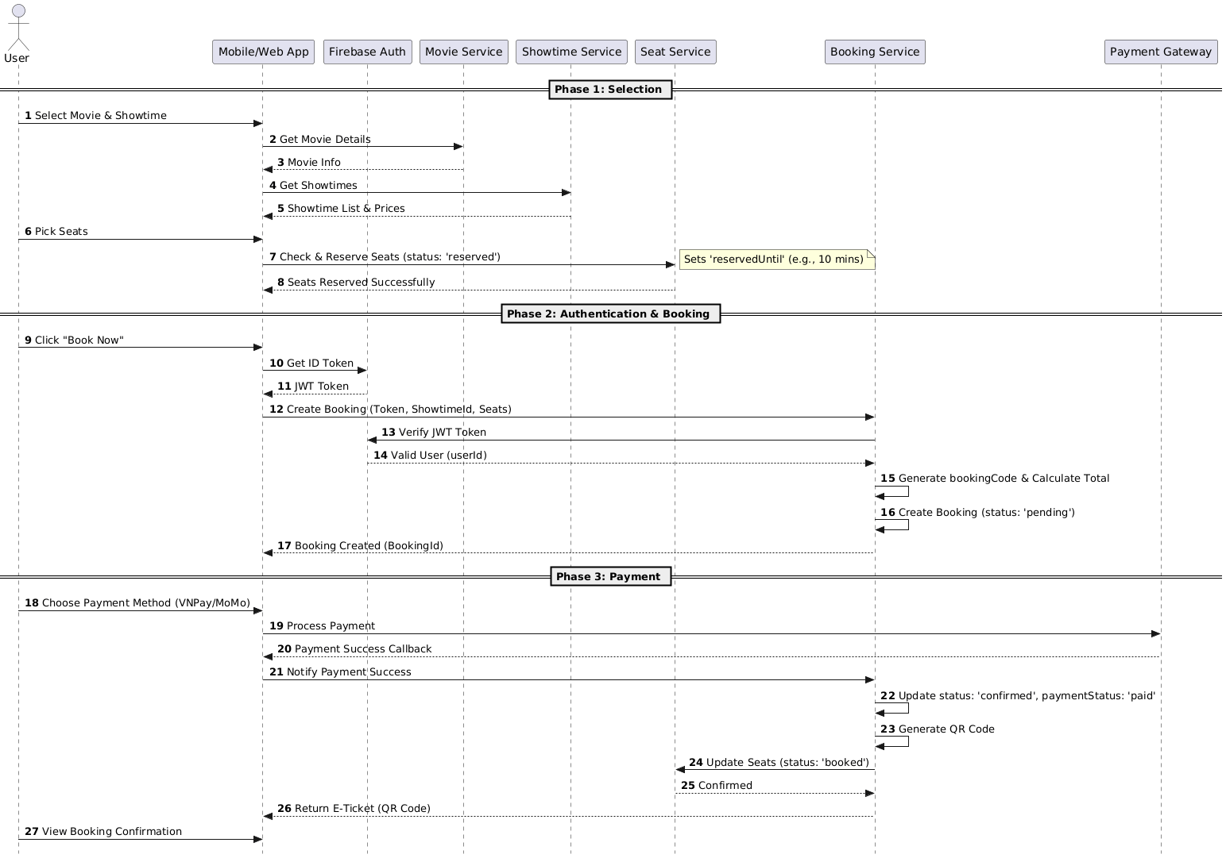
Mobile App Development - Movie Ticket Booking
Sequence Diagram

Slide 7
Công nghệ
Phương pháp
Backend
1
Nghiên cứu tài liệu
Node.js
Express.js
TypeScript
JavaScript
Microservice
Nghiên cứu tài liệu về phân tích và thiết kế hệ thống, áp dụng các nguyên lý và mô hình thiết kế phần mềm hiện đại.
API & Realtime
API Gateway
Socket.IO
Swagger UI Express
Tham khảo hệ thống thực tế
2
Realtime Notification
Phân tích và tham khảo các hệ thống đặt vé thực tế đang hoạt động để học hỏi kinh nghiệm và áp dụng vào đề tài.
Data
MongoDB
Firebase
3
Áp dụng UML
Sử dụng ngôn ngữ mô hình hóa thống nhất (UML) để mô tả cấu trúc và hành vi của hệ thống một cách rõ ràng.
Infrastructure
Payment
Docker
VNPAY
KIẾN THỨC - KỸ NĂNG - SÁNG TẠO - HỘI NHẬP

Slide 8
Project Results
Kết quả đạt được
Vận dụng kiến thức vào thực tế
Qua đề tài "Thiết kế giao diện ứng dụng đặt vé xem phim trên thiết bị di động", nhóm đã vận dụng kiến thức đã học trong môn Lập trình thiết bị di động để xây dựng một ứng dụng mô phỏng có tính thực tiễn cao.
Quá trình thực hiện đề tài giúp nhóm hiểu rõ hơn về quy trình phát triển một ứng dụng di động, từ phân tích yêu cầu, thiết kế hệ thống, thiết kế giao diện cho đến cài đặt và kiểm thử.
Hoàn thành mục tiêu đề ra
Nền tảng quan trọng
Đề tài đã hoàn thành các mục tiêu đề ra, mang lại nhiều kinh nghiệm quý báu cho nhóm trong quá trình học tập và nghiên cứu.
Đây là nền tảng quan trọng để nhóm tiếp tục phát triển và hoàn thiện các ứng dụng di động trong tương lai.
Nhận xét chung
Mặc dù còn tồn tại một số hạn chế, nhưng kết quả đạt được cho thấy đề tài đã hoàn thành các mục tiêu đề ra và mang lại nhiều kinh nghiệm quý báu cho nhóm.
KIẾN THỨC - KỸ NĂNG - SÁNG TẠO - HỘI NHẬP

Slide 9
Future Roadmap
Hướng phát triển tương lai
Định hướng mở rộng và hoàn thiện ứng dụng
Mở rộng chức năng
Xây dựng hệ thống gợi ý dựa trên hành vi
Trong tương lai, ứng dụng có thể được mở rộng và phát triển thêm nhiều chức năng như:
Sử dụng Machine Learning và AI để phân tích hành vi ngườI dùng và đưa ra các gợi ý phim phù hợp, cá nhân hóa trải nghiệm cho từng ngườI dùng.
•
Hệ thống gợi ý phim thông minh
•
Tích hợp đánh giá và bình luận phim
Machine Learning
AI
Big Data
•
Chức năng chia sẻ lên mạng xã hội
•
Hệ thống tích điểm và ưu đãi khách hàng
Cải thiện giao diện và tối ưu hiệu năng
Liên kết với rạp chiếu phim thực tế
Ngoài ra, việc cải thiện giao diện và tối ưu hiệu năng cũng là những yếu tố quan trọng giúp ứng dụng trở nên hoàn thiện hơn, mang lại trải nghiệm mượt mà hơn cho ngườI dùng.
Kết nối với hệ thống rạp chiếu phim thực tế để cung cấp dữ liệu suất chiếu, giá vé và trạng thái ghế ngồi theo thờI gian thực.
KIẾN THỨC - KỸ NĂNG - SÁNG TẠO - HỘI NHẬP

Slide 10
Tài liệu tham khảo
References
Các nguồn tài liệu và tài nguyên tham khảo
1
Google
2
Google
Flutter Documentation
Dart Programming Language Documentation
Flutter documentation
Dart documentation
3
Google
4
Google
Firebase Documentation
Android Developers Guide
Tài liệu | Firebase Documentation
Công cụ dành cho nhà phát triển ứng dụng di động Android
5
Google
6
Nielsen Norman Group
Material Design 3 Guidelines
10 Usability Heuristics for User Interface Design
Material Design 3 - Google's latest open source design system
10 Usability Heuristics for User Interface Design - NN/G
7
Roger S. Pressman, Bruce R. Maxim
8
ISO 9241-210:2019
Software Engineering: A Practitioner's Approach
Human-centred design for interactive systems
McGraw-Hill Education, 9th Edition, 2019
International Organization for Standardization, 2019
9
Ian Sommerville
Software Engineering
Pearson Education, 10th Edition, 2016
KIẾN THỨC - KỸ NĂNG - SÁNG TẠO - HỘI NHẬP

